Slide 1
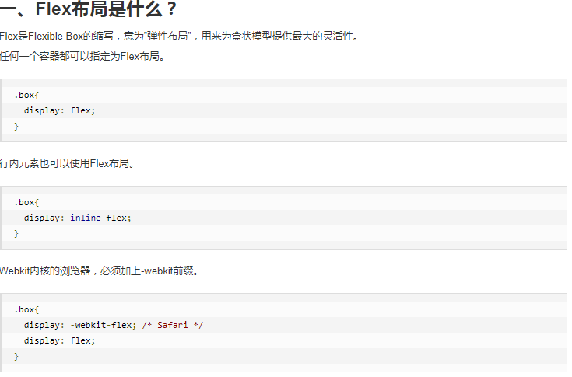
Flex 布局简介

Slide 2
Flex 容器属性
flex-direction
flex-wrap
justify-content
align-items
align-content

Slide 3
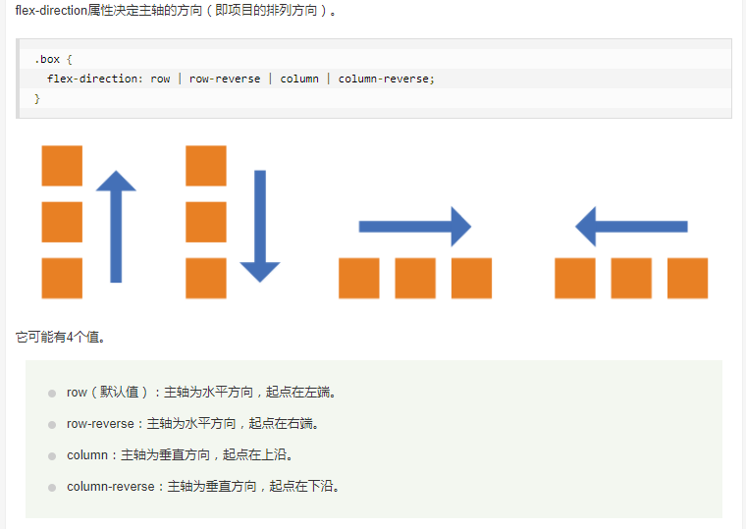
flex-direction属性

Slide 4
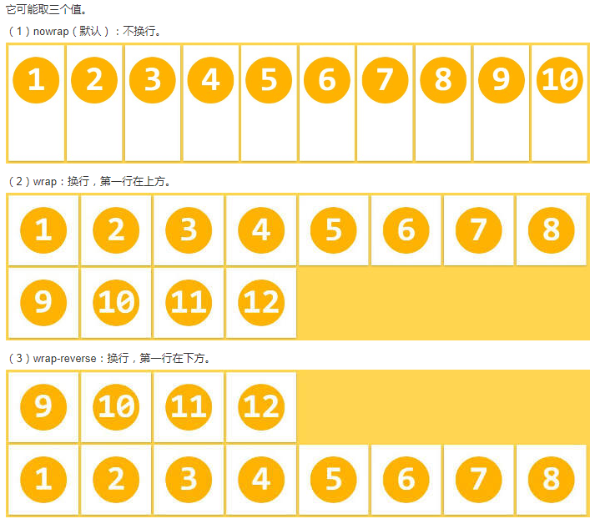
flex-wrap属性
flex-wrap属性定义，如果一条轴线排不下，如何换行。

Slide 5
justify-content属性
flex-start（默认值）：左对齐
flex-end：右对齐
center： 居中
space-between：两端对齐，项目之间的间隔都相等。
space-around：每个项目两侧的间隔相等。所以，项目之间的间隔比项目与边框的间隔大一倍。

Slide 6
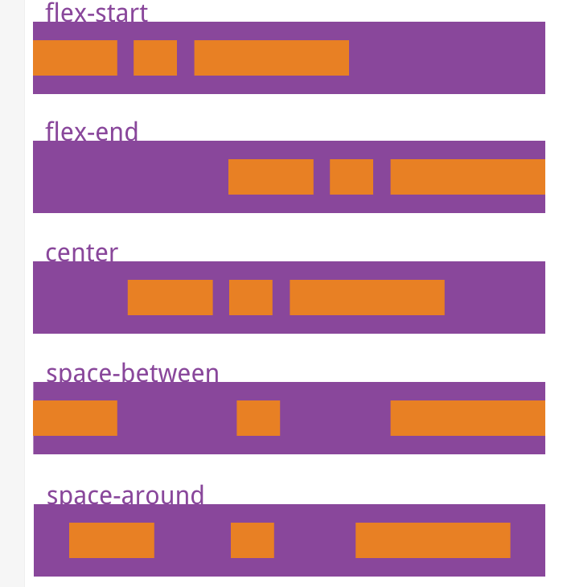

Slide 7
align-items属性
align-items属性定义项目在交叉轴上如何对齐。
flex-start：交叉轴的起点对齐。
flex-end：交叉轴的终点对齐。
center：交叉轴的中点对齐。
baseline: 项目的第一行文字的基线对齐。
stretch（默认值）：如果项目未设置高度或设为auto，将占满整个容器的高度。

Slide 8
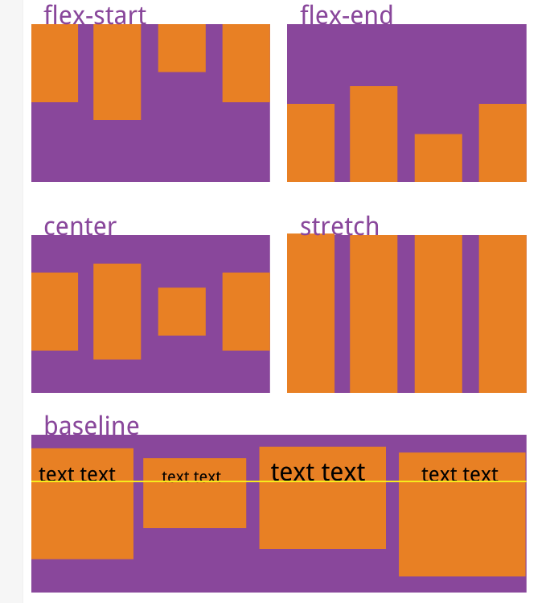

Slide 9
align-content属性
flex-start：与交叉轴的起点对齐。
flex-end：与交叉轴的终点对齐。
center：与交叉轴的中点对齐。
space-between：与交叉轴两端对齐，轴线之间的间隔平均分布。
space-around：每根轴线两侧的间隔都相等。所以，轴线之间的间隔比轴线与边框的间隔大一倍。
stretch（默认值）：轴线占满整个交叉轴。

Slide 10
